Slide 1
William Stallings
Komunikasi Data dan Komputer
Edisi ke 7
Bab 8
Multiplexing

Slide 2
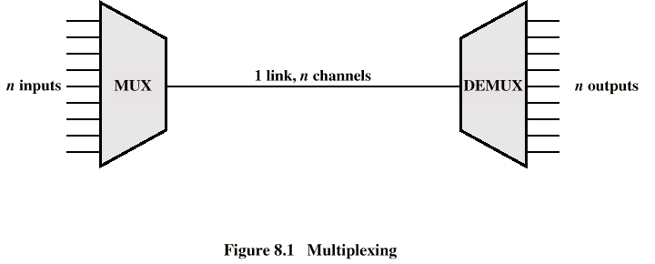
Multiplexing

Slide 3
Frequency Division Multiplexing
FDM
Penggunaan bandwidth berlebih pada media membutuhkan bandwid pada channel
Tiap sinyal di modulasi dengan frekuensi carrier berbeda
Frekuensi sinyal dipesah sehingga tidak terjasi overlap (guard bands)
e.g. broadcast radio
Channel diallokasikan jika tidak ada data

Slide 4
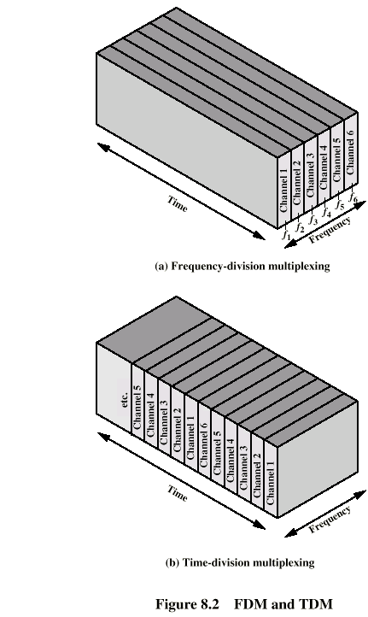
Diagram Frequency Division Multiplexing

Slide 5
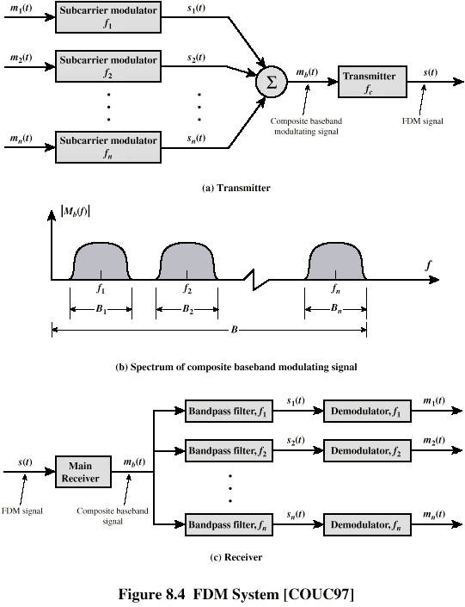
Sistem FDM

Slide 6
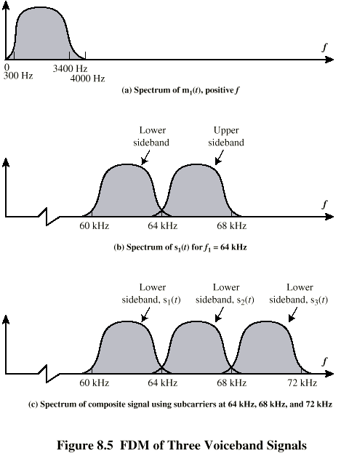
FDM pada Tiga Voiceband Signals

Slide 7
Sistem Carrier Analog
AT&T (USA)
Pola Hirarki FDM
Group
  12 voice channels (4kHz each) = 48kHz
  Range 60kHz to 108kHz
Supergroup
  60 channel
  FDM pada 5 group sinyal dalam carriers diantara 420kHz dan 612 kHz
Mastergroup
  10 supergroups

Slide 8
Wavelength Division Multiplexing
Banyak cahaya pada frekuensi berbeda
Carried oleh optical fiber
Bentuk FDM
Tiap carrier warna cahaya dipisahkan pada saluran data
1997 Bell Labs
  100 sinar
  Setiap 10 Gbps
  Memberikan 1 terabit per second (Tbps)
Sistem komersial pada 160 channels dari 10 Gbps yang tersedia
Lab systems (Alcatel) 256 channels dalam tiap 39.8 Gbps
  10.1 Tbps
  Over 100km

Slide 9
Operasi WDM
Secara umum arsitekturnya sama dengan FDM
Nomor Sumber membangkitkan sinar dengan frekuensi berbeda
Multiplexer menggabungkan sumber-sumber untuk ditransmisikan pada single fiber
Optical amplifiers memperkuat semua wavelengths
  Typically tens of km apart
Demux membagi channel-channel dalam satu tujuan
Mostly 1550nm wavelength range
Dahulu 200MHz tiapr channel
Sekarang 50GHz

Slide 10
Dense Wavelength Division Multiplexing
DWDM
Tdak ada ketentuan atau definisi standar
Secara tidak langsung lebih banyak channel lebih banyak akhiran pada WDM
200GHz atau kurang

Slide 11
Synchronous Time Division Multiplexing
Kecepatan data pada medium melebihi kecepatan data pada sinyal digital yang ditransmisikan
Multiple digital signals interleaved dalam
Dimungkinkan dalam level bit pada block-block
Time slots preassigned untuk sumber dan fixed
Time slots dialokasikan jika tidak ada data
Time slots tidak dimiliki selama diantara sumber yang didistribusikan

Slide 12
Time Division Multiplexing

Slide 13
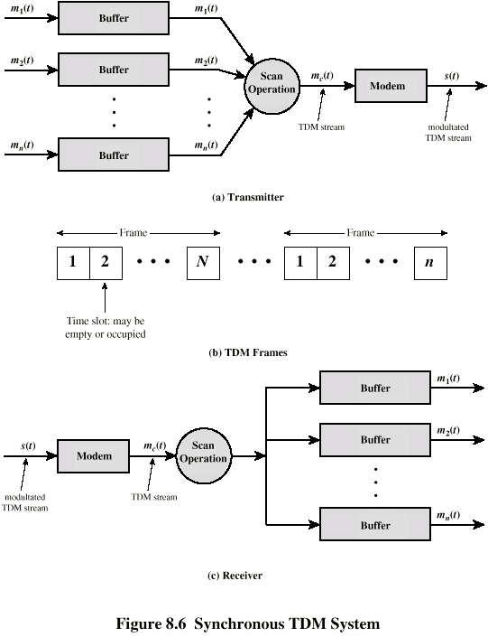
Sistem TDM

Slide 14
TDM Link Control
Tidak ada header-header dan trailers
Tidak dibutuhkan protokol data link control
Flow control
  Kecepatan data pada line dimultiplex adalah fixed
  Jika satu channel receiver tidak menerima data,yang lain harus mengikuti
  Sumber dikumpulkan harus diquench (dipadamkan)
  Meningglkan slot kosong
Error control
  Errors dideteksi dan dihandel oleh sistem individual channel

Slide 15
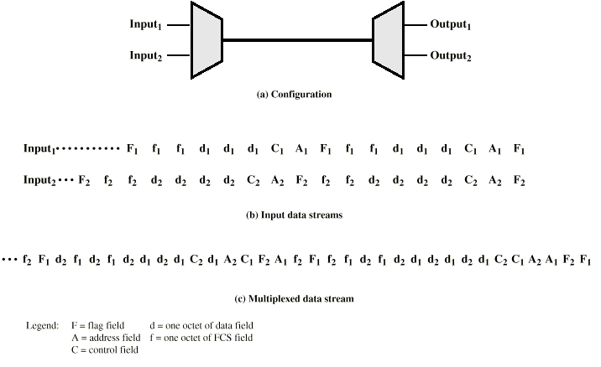
Data Link Control dalam TDM

Slide 16
Framing
Tidak ada flag atau karakter SYNCmenggolongkan frame-frame TDM
Harus menyediakan mekanisme sinkronisasi
Membuat framing digit
  Satu kontrol bit dibuat untuk tiap frame TDM
    Seperti channel yang lain - “control channel”
  Mengidentifikasi bit patterns digunakan untuk mengontrol channel
  e.g. alternating 01010101…tidak seperti dalam data channel
  Dapar membandingkan incoming bit patterns tiap channel dengan sync pattern

Slide 17
Pulse Stuffing
Masalah - mensikronkan sumber data
Clocks dalam sumber yang berbeda penyimpangn
Kecepatan data untuk sumber yang berbeda tidak digabungkan oleh simple rational number
Solusi - Pulse Stuffing
  Kecepatan data outgoing (excluding framing bits) lebih tinggi daripada jumlah kecepatan incoming
  Stuff extra dummy bits or pulses into each incoming signal until it matches local clock
  Stuffed pulses inserted at fixed locations in frame and removed at demultiplexer

Slide 18
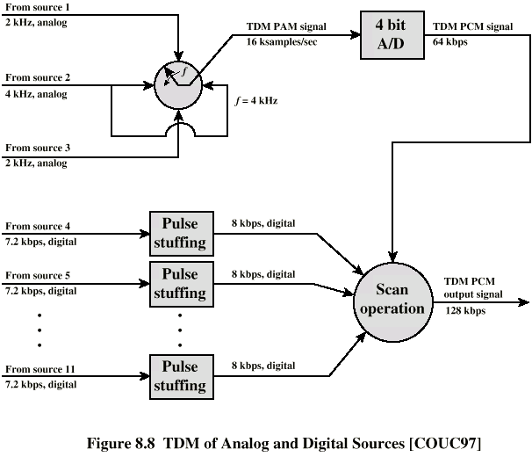
TDM pada Sumber Analog dan Digital

Slide 19
Sistem Carrier Digital
Hierarki pada TDM
USA/Canada/Japan menggunakan satu sistem
ITU-T menggunakan sistem yang mirip (tetapi berbeda)
US system based on DS-1 format
Multiplexes 24 channels
Tiap frame memiliki 8 bit per channel ditambah satu framing bit
193 bits per frame

Slide 20
Sistem Carrier Digital(2)
Untuk suara tiap channel berisi satu kata pada pendigitalan data(PCM, 8000 samples per sec)
  Kecepatan data 8000x193 = 1.544Mbps
  Five out of six frames have 8 bit PCM samples
  Sixth frame is 7 bit PCM word plus signaling bit
  Bentuk aliran bit pensinyalan untuk tiap channel berisi control dan routing info
Beberapa format untuk data digital
  23 channels of data
    7 bits per frame plus indicator bit for data or systems control
  24th channel is sync

Slide 21
Mixed Data
DS-1 dapat membawa mixed voice dan sinyal data
Digunakan 24 channels
Tidak ada sync byte
Dapat interleave DS-1 channels juga
  Ds-2 is four DS-1 giving 6.312Mbps

Slide 22
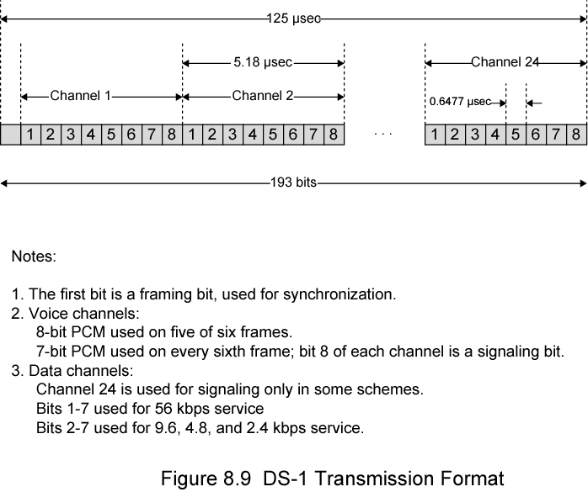
Format DS-1 Transmission

Slide 23
SONET/SDH
Synchronous Optical Network (ANSI)
Synchronous Digital Hierarchy (ITU-T)
Compatible
Signal Hierarchy
  Synchronous Transport Signal level 1 (STS-1) or Optical Carrier level 1 (OC-1)
  51.84Mbps
  Carry DS-3 or group of lower rate signals (DS1 DS1C DS2) plus ITU-T rates (e.g. 2.048Mbps)
  Multiple STS-1 combined into STS-N signal
  ITU-T lowest rate is 155.52Mbps (STM-1)

Slide 24
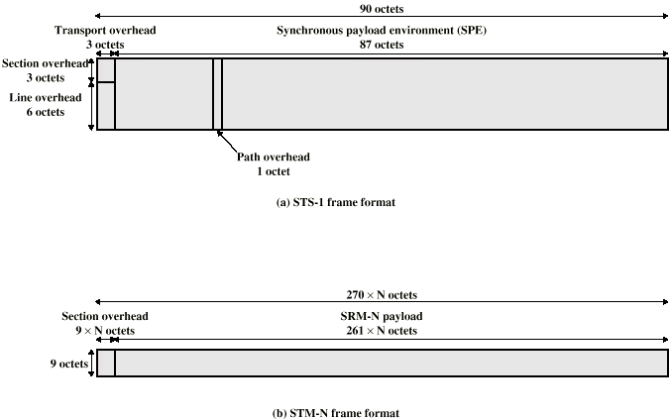
Format Frame SONET

Slide 25
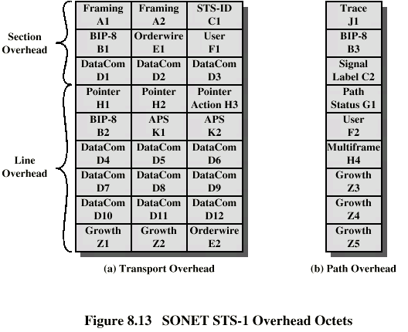
SONET STS-1 Overhead Octets

Slide 26
Statistical TDM
Dalam Synchronous TDM banyak slot yang dibuang
Statistical TDM mengallocasikan time slots dynamically based on demand
Multiplexer scans line input dan memilih data sampai frame penuh
Kecepatan data pada line lebih kecil daripada kecepatan aggregate pada line input

Slide 27
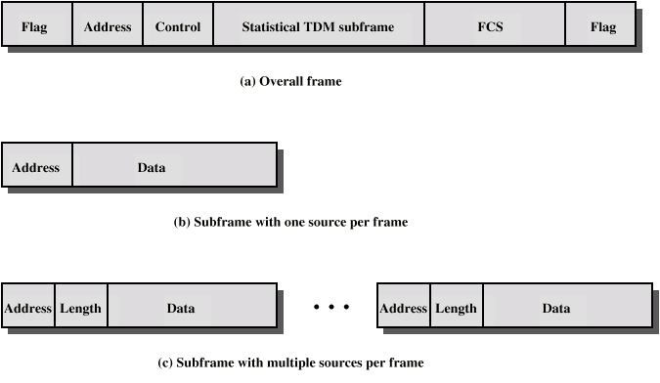
Statistical Format Frame TDM

Slide 28
Performance
Output kecepatan data lebih buruk kecepatan data aggregate
Dimungkinkan karena masalah selama peak periods
  Buffer inputs
  Menjaga ukuran buffer ke minimum smpai mengurangi delay

Slide 29
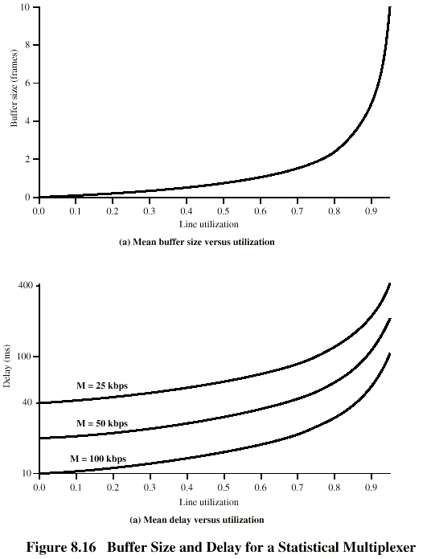
Ukuran Buffer dan Delay

Slide 30
Kabel Outlie Modem
Dua bentuk channel dari kabel tv menyediakan dedikasi untuk transfer data
  Satu unutk tiap direction
Tiap channel shared oleh number pada subscribers
  Pola dibutuhkan untuk alokasi kapasitas
  Statistical TDM

Slide 31
Pengoperasian Kabel Modem
Downstream
  Kabel scheduler mengirimkan data dalam pake-paket kecil
  Jika lebih dari satu subscriber active, tiap subscriber mendapatkan kapasitas fraction downstream
    mendapatkan 500kbps sampai 1.5Mbps
  Digunakan juga untuk alokasi time slots upstream untuk subscribers
Upstream
  User meminta timeslots dalam bagian channel upstream
    Diperuntukkan untuk slots
  Headend scheduler mengirim kembali assignment pada time slot berikutnya untuk subscriber

Slide 32
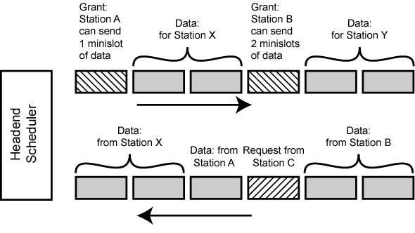
Pola Kabel Modem

Slide 33
Asymmetrical Digital Subscriber Line
ADSL
Link diantara subscriber dan jaringan
  Local loop
Menggunakan currently installed twisted pair cable
  Dapat membawa broader spectrum
  1 MHz atau lebih

Slide 34
Disain ADSL
Asymmetric
  Kapasitas downstream lebih besar daripada upstream
Frequency division multiplexing
  Lowest 25kHz for voice
    Plain old telephone service (POTS)
  Menggunakan echo cancellation atauFDM untuk memberikan two bands
  menggunakan FDM within bands
Range 5.5km

Slide 35
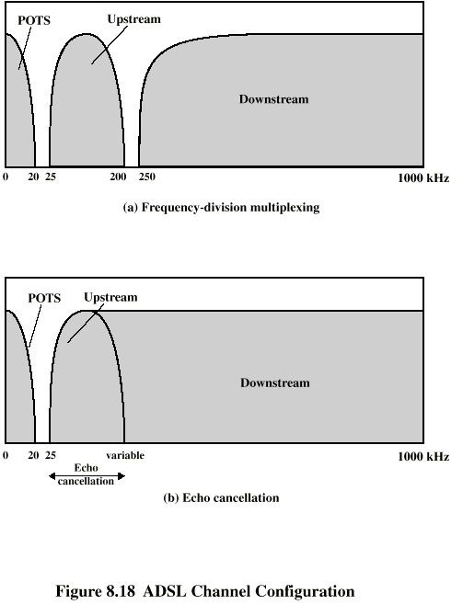
Konfigurasi Channel ADSL

Slide 36
Discrete Multitone
DMT
Multiple sinyal carrier dalam frekuensi yang berbeda
Beberapa bit tiap channel
4kHz subchannels
Mengirimkan tes sinyal untuk digunakan subchannels dengan snyal lebih baik dari rasio noise
256 downstream subchannels at 4kHz (60kbps)
  15.36MHz
  Impairments memberi this down ke1.5Mbps ke 9Mbps

Slide 37
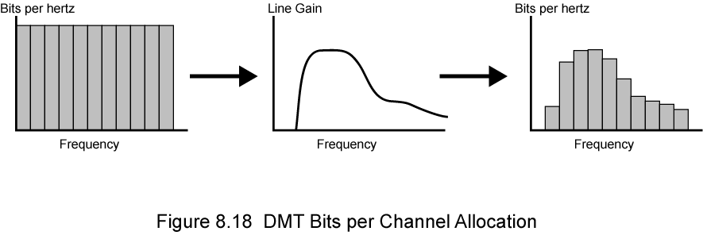
DTM Bits Per Alokasi Channel

Slide 38
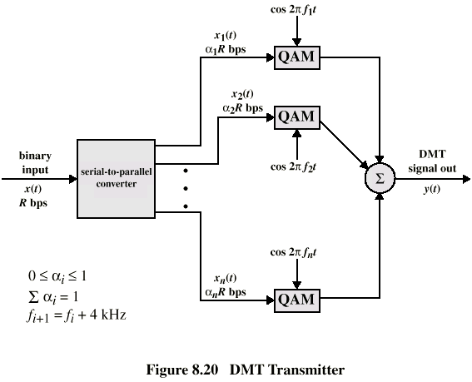
Transmitter DMT

Slide 39
xDSL
Kecepatan data tinggi DSL
Single line DSL
Kecepatan data sangat tinggi DSL

Slide 40
Bacaan yang Dibutuhkan
Stallings bab 8
Web sites
  ADSL
  SONET

